Slide 1
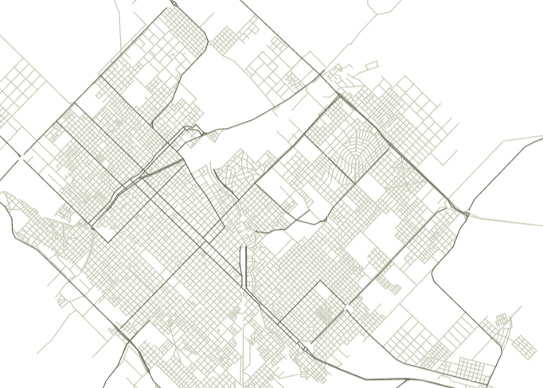
Visualización de Datos de transporte en Bahía Blanca, Argentina
Mario A. varón
Juan Sebastián Martínez

Slide 2
Caracterización del Problema
Datos de AVL de los buses en la provincia de Bahía Blanca en Argentina.
Datos desde el 2010 hasta el 2015.
Datos para 23 rutas→ Velocidad durante el trayecto y cantidad de pasajeros.
Archivos de Texto en extensión KML (Google Maps).

Slide 3
Estado del Arte
ATIS (Sistemas de Información de Tráfico avanzado al viajero) en rutas públicas.
Cambiar la decisión que maximiza su utilidad (cambiar de modo, cambiar de ruta, cambiar la hora de salida o cancelar el viaje).
Cantidad de Pasajeros → Optimización de la tarifa. Modelación Macroscópica (i.e poner/eliminar rutas para matrices O-D).

Slide 4
What?
Datos geográficos (geometry-spatial) con varios atributos cuantitativos secuenciales, entre estos:
Velocidad de desplazamiento
Cantidad de pasajeros
Distancia recorrida
Rumbos y estados del vehículo clasificados por datos categóricos, como la placa del bus

Slide 5
Why?
Descubrir la distribución de los datos de velocidad de desplazamiento promedio por día por ruta de transporte público.
Explorar los Outliers de velocidad para identificar eventos de congestión no recurrente o recurrente.
Identificar los puntos geográficos de las rutas de los buses donde su velocidad de desplazamiento es menor.
Descubrir la cantidad de pasajeros que viajan por ruta por día.
Identificar las rutas con menor/mayor cantidad de demanda por trayecto origen-destino.

Slide 6
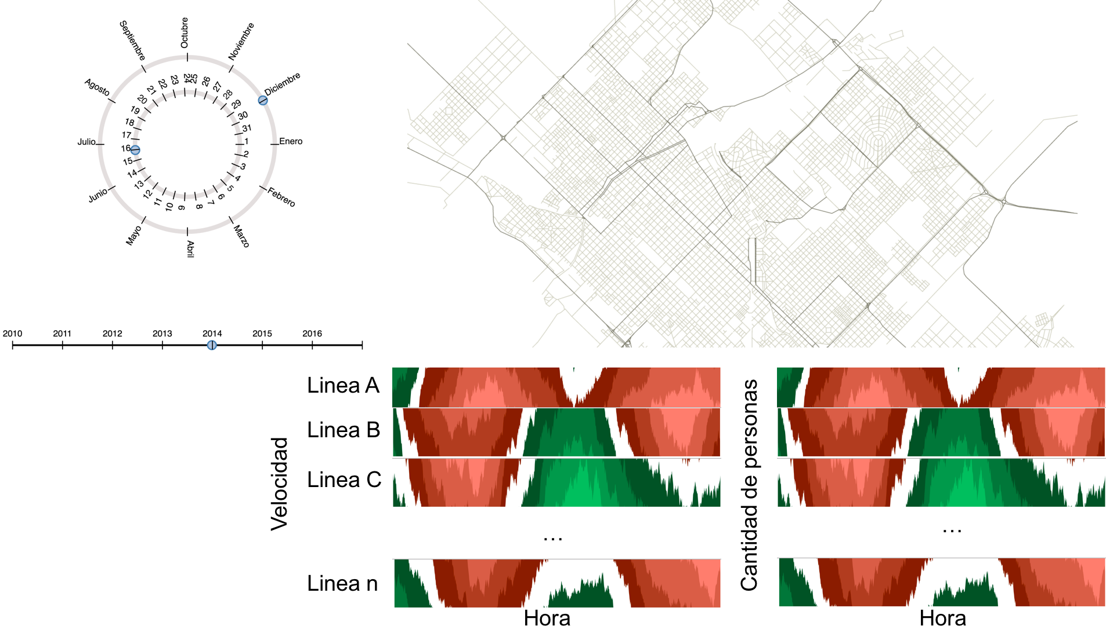
How?

Slide 7
Análisis del Experto
La visualización cumple con las tareas pactadas.
Es más pertinente visualizar los datos en intervalos de media hora.
Es conveniente visualizar las polilineas de las rutas de los buses.
Sería interesante obtener una matriz “origen-destino” para los datos de pasajeros.
Es importante ubicar las estaciones de parada de los buses en el mapa.

